Slide 1
第二章 导数与微分

Slide 2
1、
在
连续，且
求
已知
2、设
存在, 且
求
3、设
其中n为正整数，则
2012数一
（A）
（B）
（C）
（D）
（t为参数），求
2013数一
4、设
处的切线方程.
5、求曲线
在点（0，1）
处的切线方程.
5、求曲线
在点（0，1）

Slide 3
1、
已知
在
连续，且
求
解

Slide 4
2、 设
存在, 且
求
解: 因为
所以

Slide 5
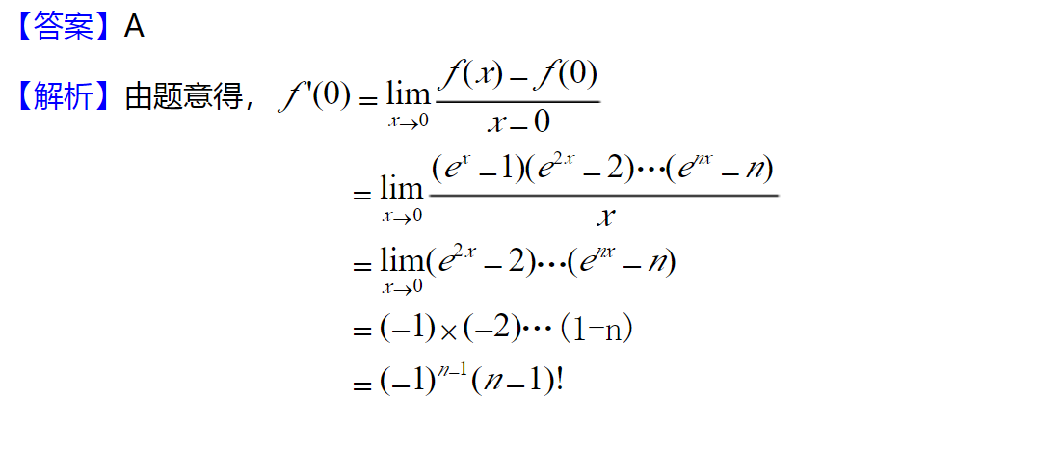
3、设
其中n为正整数，则
2012数一
（A）
（B）
（C）
（D）

Slide 6
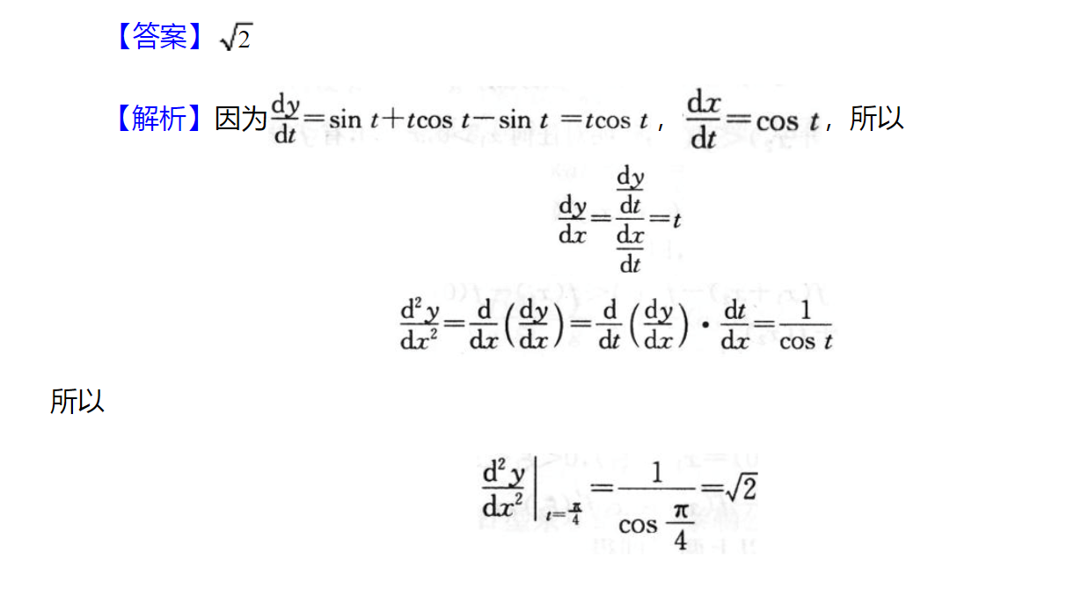
4、设
（t为参数），求
2013数一

Slide 7
5、求曲线
在点（0，1）
处的切线方程.
将x=0,y=1代入上式
切线方程为
即
Notes:
运行时, 点击白色图片任意处, 可控制动画播放或暂停.

